Slide 1

NÁZEV ŠKOLY | BRÁNA, základní škola a mateřská škola Kollárova 456, 509 01 Nová Paka
ČÍSLO PROJEKTU | CZ.1.07/1.4.00/21.3750
NÁZEV PROJEKTU | Rozvoj čtení a práce s informacemi
ČÍSLO A NÁZEV KLÍČOVÉ AKTIVITY | I/2 Inovace a zkvalitnění výuky směřující k rozvoji čtenářské a informační gramotnosti
AUTOR | Mgr. Dana Kašparová
PŘEDMĚT | Český jazyk
TÉMATICKÝ OKRUH | Křesťanská výchova 1
NÁZEV DUM | Pověz mi
ROČNÍK | 3. – 5.
ČÍSLO MATERIÁLU | VY_12_INOVACE_3_26_ČJ_Pověz mi
DATUM TVORBY | 20.12.2014
ANOTACE | Tento materiál je zařazen do vzdělávací oblasti Křesťanská výchova 1, žáci si procvičují porozumění textu.

Slide 2
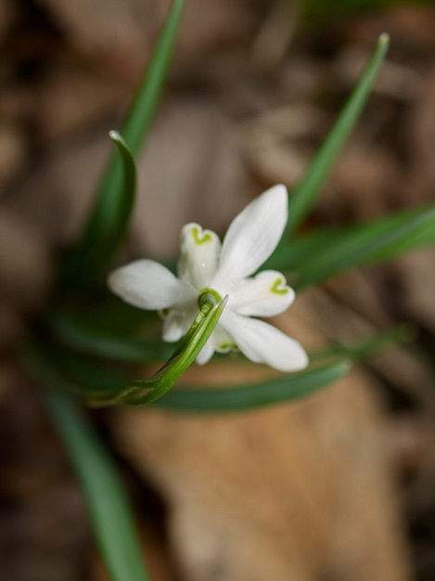
Přečti si slova písně a pak si ji zazpívej
1. Pověz ty mi květinko,
kde jsi v zimě byla,
kde jsi před sněhem a mrazem
svou hlavinku skryla?
2. Pověz ty mi slavíčku,
kde jsi v zimě zpíval,
kdo se na tvé pestré peří
jako já dnes díval?
3. To nás přece uschoval
náš dobrý Pán Ježíš,
On se o nás všechny stará,
copak ty to nevíš?

Slide 3
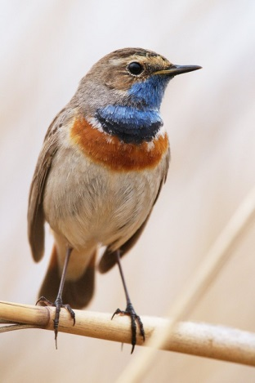
Odpověz na otázky
V písni jsou tři otázky.
Autor se ptá květinky a slavíčka.
V písni se zpívá o zimě.
Autor nechápe, jak přezimují květiny a ptáci.
Z květin zůstávají v hlíně semena, hlízy, kořeny a cibule.
Někteří ptáci (slavíci, vlaštovky, kukačky) odlétají do teplých krajů, jiní přezimují u nás (vrabci, kosi)
1. Kolik otázek je v písničce?
2. Komu klade autor otázky?
3. O jakém ročním období se zpívá v písni?
4. Čemu nerozumí autor?
5. Jak uschovává Pán Ježíš květiny?
6. Jak uschovává ptáky?

Slide 4
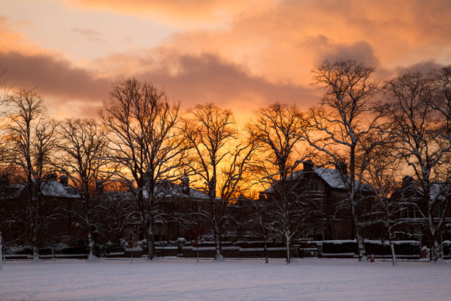
Oprav pravopisné chyby (10)
Pověs ty my kvěťinko,
gde si v zimě bila,
kde jsi přet sňehem a mrazem
svou hlavynku skrila?
Pověz ty mi květinko,
kde jsi v zimě byla,
kde jsi před sněhem a mrazem
svou hlavinku skryla?

Slide 5
Odkazy
Obrázky z klipart Microsoft Office
Autor: CHROUST, Petr. Zpíváme si písničku 2: Chválíme Pána s dětmi. Praha: Rosa, 1996. ISBN 80-900850-3-2.

